Slide 1
07.09

Slide 2
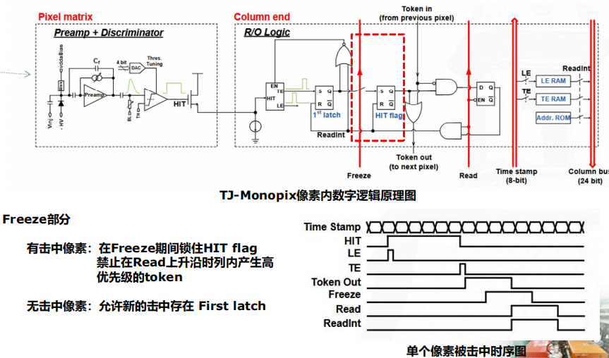
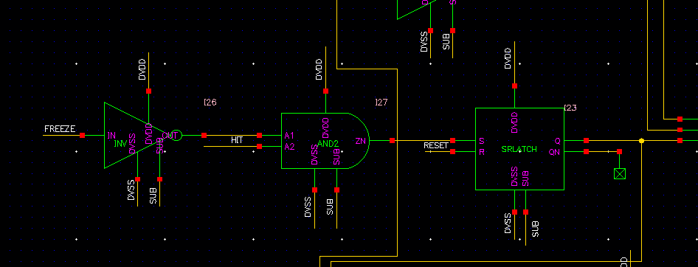
近期进展
添加FREEZE部分

Slide 3
近期进展
电路结构
FREEZE部分相关电路
当FREEZE为高电平时，与门的输出始终为0，第一个锁存器的输出无法传输至第二个锁存器的S端输入；
当FREEZE为低电平时，与门的输出取决于第一个锁存器的输出，第一个锁存器的输出可以传输至第二个锁存器的S端输入。

Slide 4
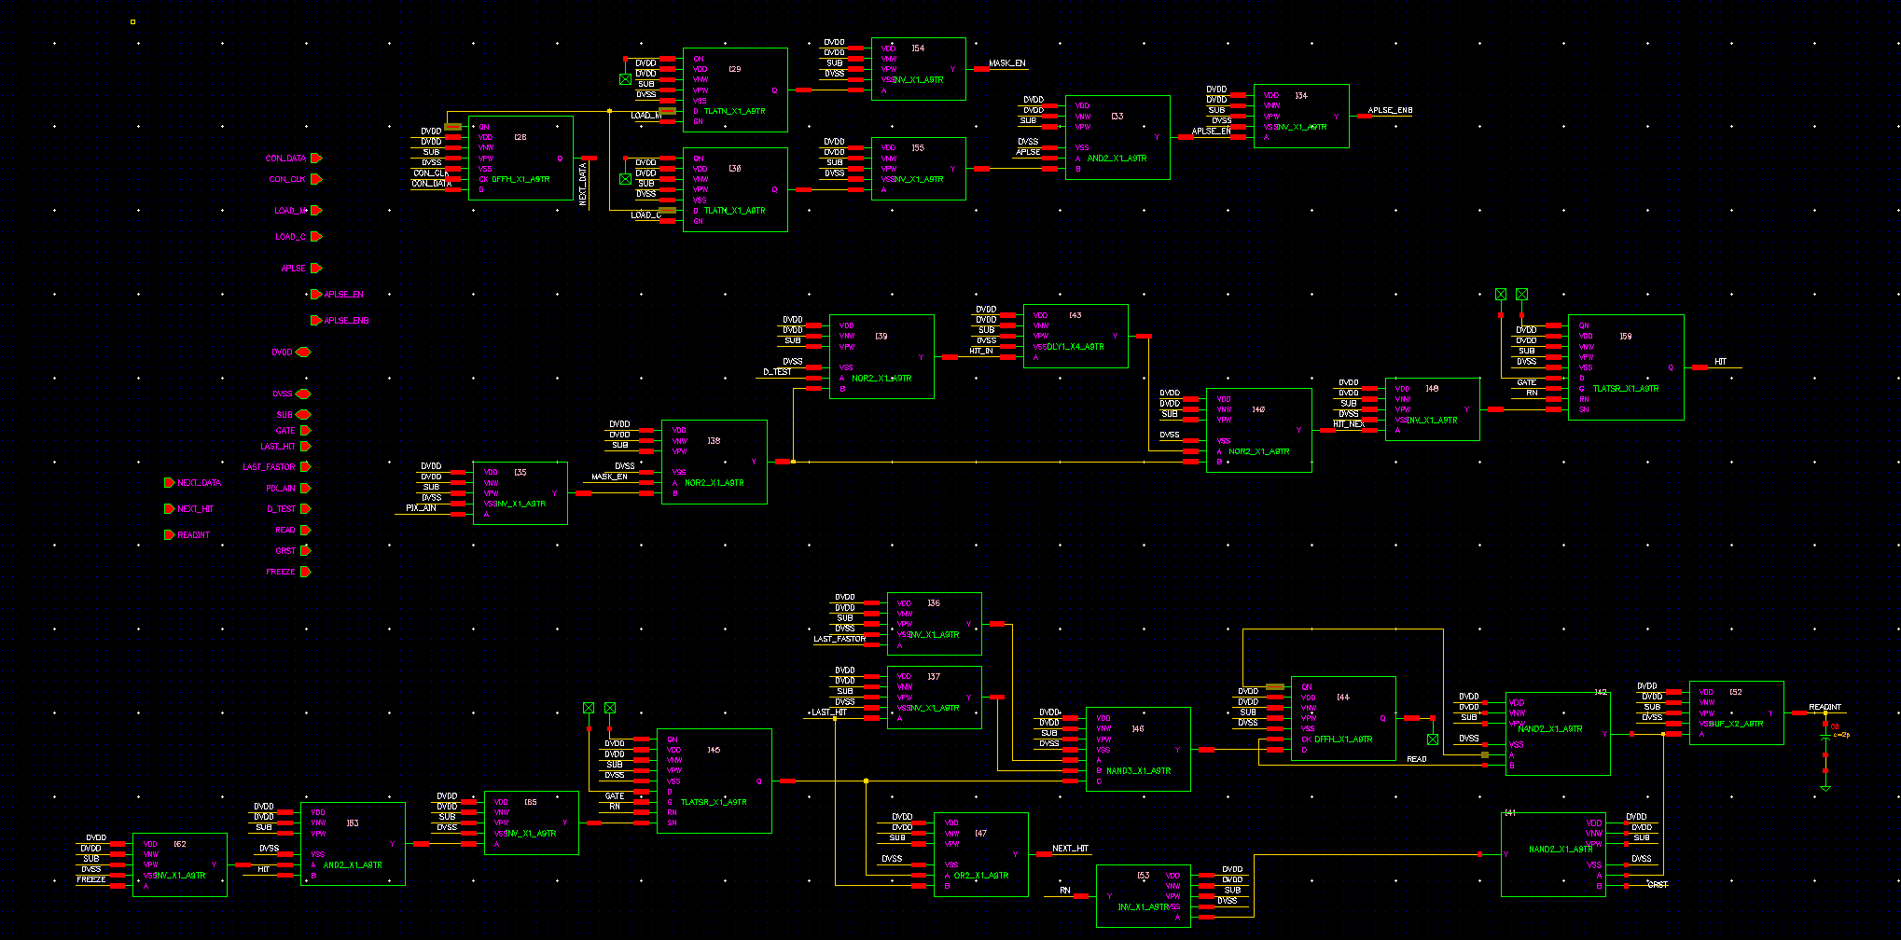
近期进展
添加FREEZE部分后单像素单元原理图

Slide 5
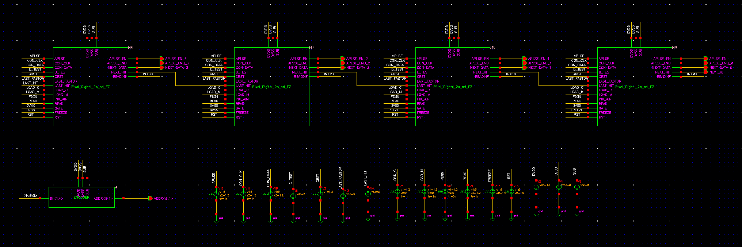
近期进展
四个像素单元原理图

Slide 6
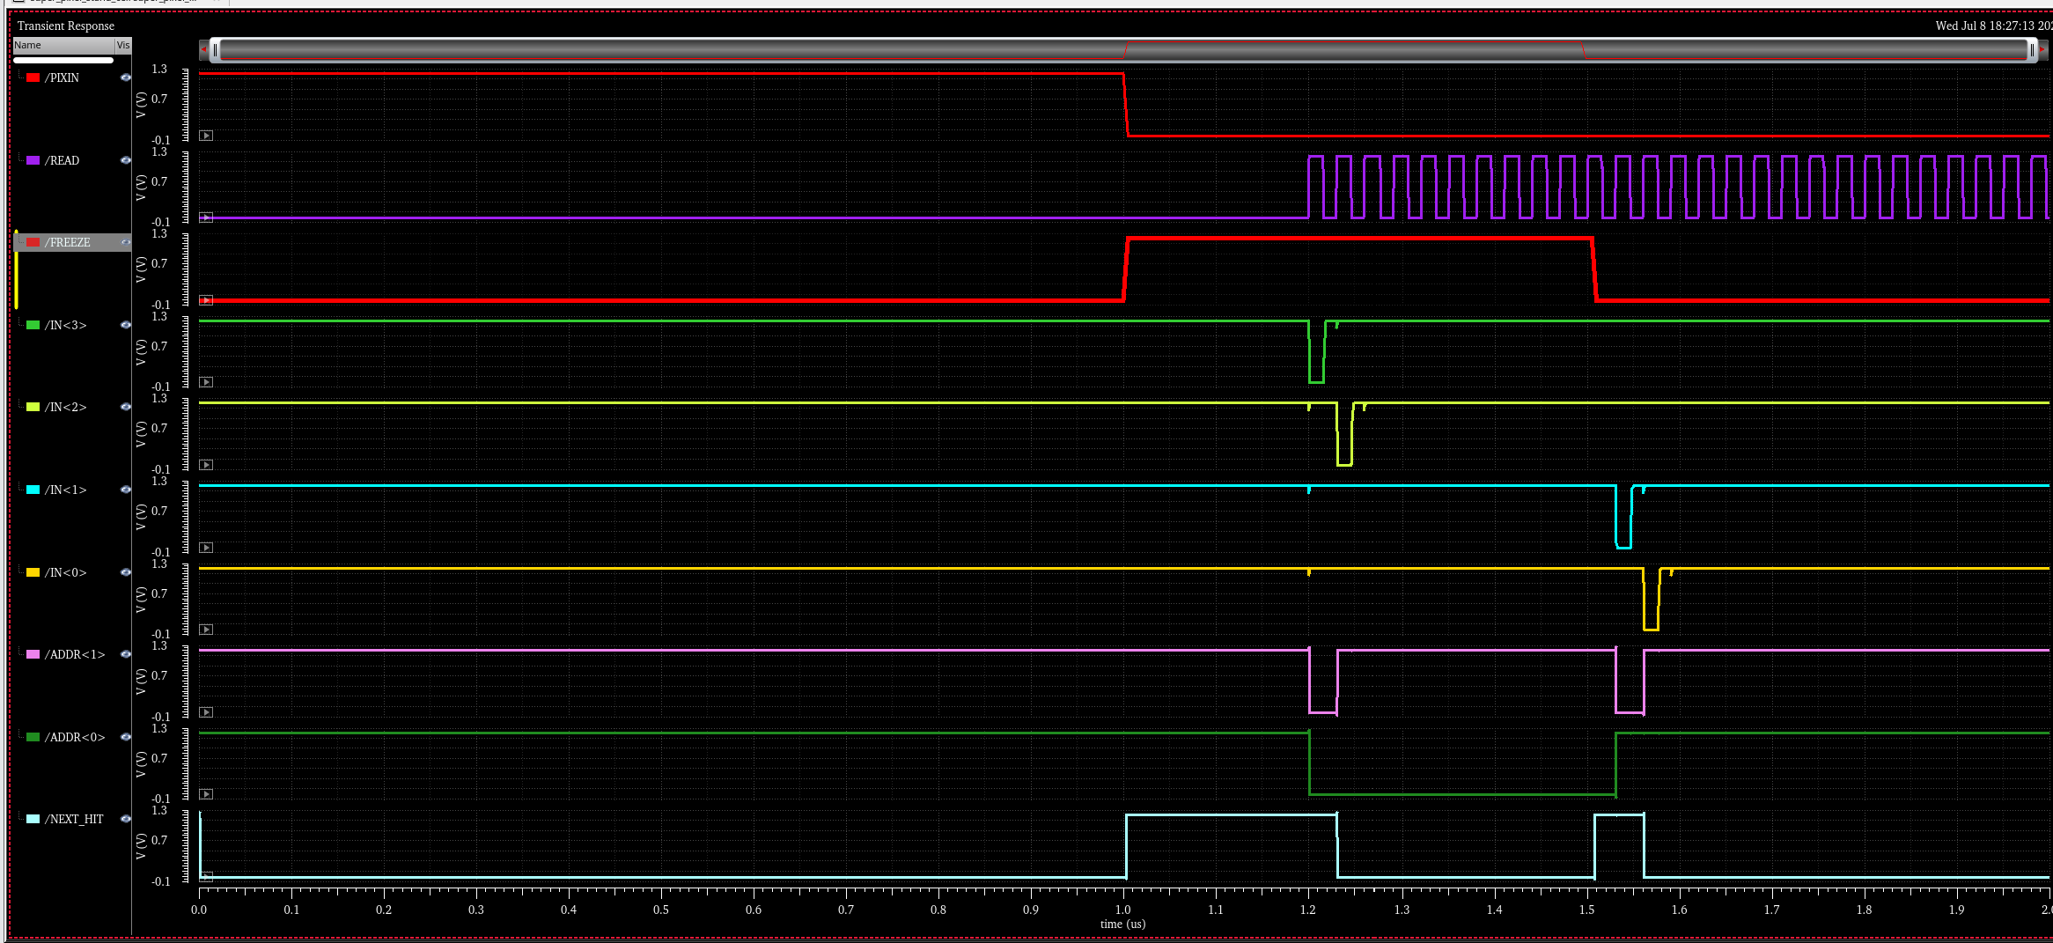
近期进展
四个像素单元仿真结果

